Slide 1


Blinn-Phong反射模型
张 赐
Mail: educourse@163.com
CSDN博客地址:
http://blog.csdn.net/zhangci226

Slide 2

Phong反射模型
环境反射
$$I_{a}=k_{a}∙L_{a}$$

Slide 3

Phong反射模型
环境反射
$$I_{a}=k_{a}L_{a}$$
漫反射
$$I_{d}=k_{d}L_{d}(D_{L}∙N)$$

Slide 4

Phong反射模型
环境反射
$$I_{a}=k_{a}L_{a}$$
漫反射
$$I_{d}=k_{d}L_{d}(D_{L}∙N)$$
镜面反射
$$I_{s}=k_{s}L_{s}{(R∙V)}^{n_{s}}$$

Slide 5
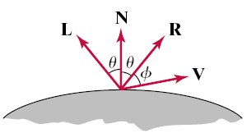

Phong反射模型
单光源情况
$$I=I_{a}+I_{d}+I_{s}=k_{a}L_{a}+k_{d}L_{d}\left(D_{L}∙N\right)+k_{s}L_{s}{(R∙V)}^{n_{s}}$$

Slide 6

Phong反射模型
多光源情况
$$I=I_{a}+\sum_{i=0}^{n}{(I_{d_{i}}+I_{s_{i}})}$$
$$I=k_{a}L_{a}+\sum_{i=0}^{n}{({k_{d_{i}}L}_{d_{i}}\left(D_{L_{i}}∙N\right)+k_{s_{i}}L_{s_{i}}{\left(R_{i}∙V\right)}^{n_{s_{i}}})}$$

Slide 7

Phong反射模型
多光源情况，并考虑衰减情况
$$I=k_{a}L_{a}+\sum_{i=0}^{n}{\frac{1}{a_{i}+b_{i}d_{i}+c_{i}d_{i}^{2}}({k_{d_{i}}L}_{d_{i}}\left(D_{L_{i}}∙N\right)+k_{s_{i}}L_{s_{i}}{\left(R_{i}∙V\right)}^{n_{s_{i}}})}$$

Slide 8

Phong反射模型
计算反射向量$R$

Slide 9
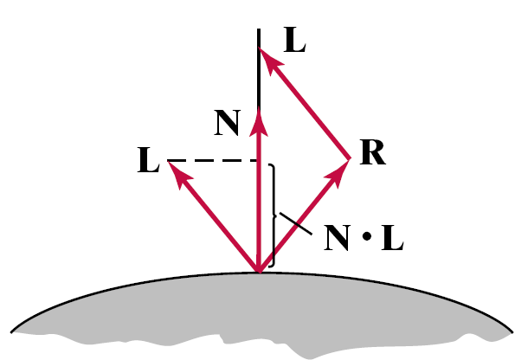



Phong反射模型
计算反射向量$R$
$$R+L=2x$$
$$x$$
$$θ$$

Slide 10

Phong反射模型
计算反射向量$R$
$$R+L=2x$$
$$∵x=(\left\|L\right\|cosθ)N$$
$$∵x=\left(L∙N\right)N$$
$$x$$
$$θ$$

Slide 11

Phong反射模型
计算反射向量$R$
$$R+L=2x$$
$$∵x=(\left\|L\right\|cosθ)N$$
$$∵x=\left(L∙N\right)N$$
$$∴R+L=2\left(L∙N\right)N$$
$$x$$
$$θ$$

Slide 12

Phong反射模型
计算反射向量$R$
$$R+L=2x$$
$$∵x=(\left\|L\right\|cosθ)N$$
$$∵x=\left(L∙N\right)N$$
$$∴R+L=2\left(L∙N\right)N$$
$$⟹R=2\left(L∙N\right)N−L$$
$$x$$
$$θ$$

Slide 13
Blinn-Phong反射模型
Halfway Vector（半角向量）

Slide 14




Blinn-Phong反射模型
Halfway Vector（半角向量）
这里$φ=2ψ$
$$H=\frac{L+V}{\left\|L+V\right\|}$$
$$ψ$$
$$H$$

Slide 15


Blinn-Phong反射模型
利用$H计算$镜面反射
$$I_{s}=k_{s}L_{s}{(N∙H)}^{n_{s}}$$
$$ψ$$
$$H$$

Slide 16

Blinn-Phong反射模型
利用$H计算$镜面反射
使用这个镜面反射的光照模型
称为Blinn-Phong反射模型。
$$I_{s}=k_{s}L_{s}{(N∙H)}^{n_{s}}$$
$$ψ$$
$$H$$

Slide 17

Blinn-Phong反射模型
利用$H计算$镜面反射
使用这个镜面反射的光照模型
称为Blinn-Phong反射模型。
OpenGL中默认使用Blinn-Phong。
$$I_{s}=k_{s}L_{s}{(N∙H)}^{n_{s}}$$
$$ψ$$
$$H$$

Slide 18
THANKS
本课程由 张赐 提供
CSDN网站：www.csdn.net
企业服务：http://ems.csdn.net/
人才服务：http://job.csdn.net/
CTO俱乐部：http://cto.csdn.net/
高校俱乐部：http://student.csdn.net/
程序员杂志：http://programmer.csdn.net/
CODE平台：https://code.csdn.net/
项目外包：http://www.csto.com/
CSDN博客：http://blog.csdn.net/
CSDN论坛：http://bbs.csdn.net/
CSDN下载：http://download.csdn.net/

